Slide 1


Тема урока:
Формула тонкой линзы

Slide 2
Линзы
Линза- прозрачное тело, ограниченное двумя сферическими поверхностями

Slide 3
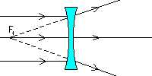
Типы линз
Собирающие - линзы, преобразующие параллельный пучок световых лучей в сходящийся
Рассеивающие- линзы, преобразующие параллельный пучок световых лучей в расходящийся
F

Slide 4
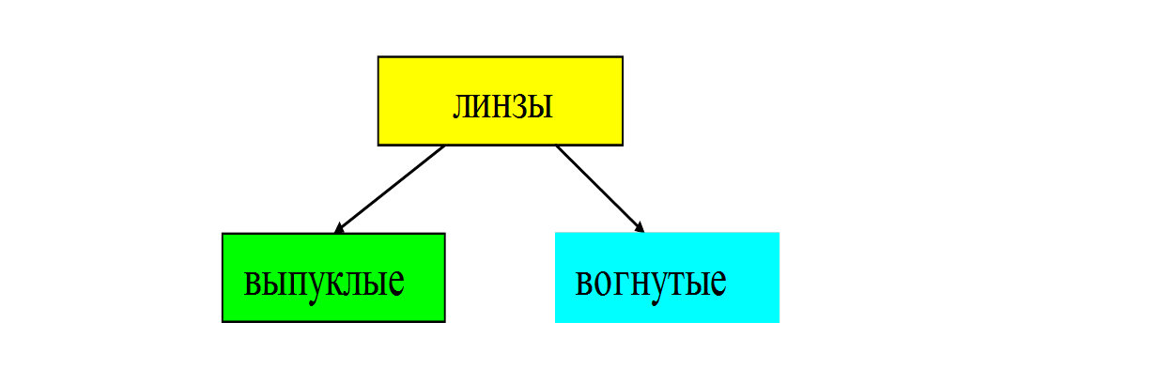
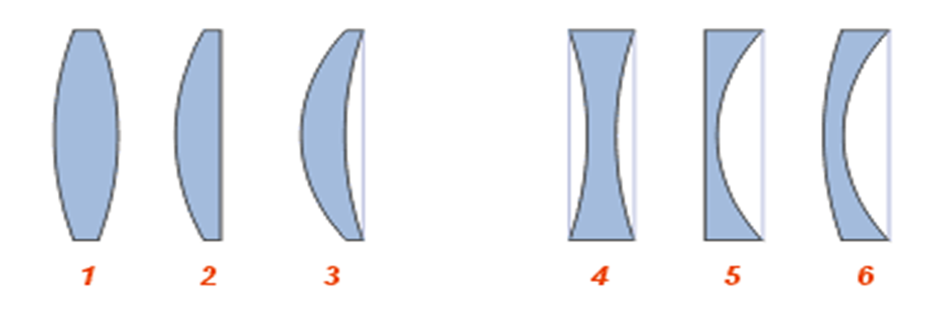
Виды линз
Выпуклые линзы бывают: двояковыпуклые(1), плосковыпуклые (2), вогнуто-выпуклые (3).
Вогнутые линзы бывают: двояковогнутые (4), плосковогнутые (5), выпукло-вогнутые (6).

Slide 5
Основные линии и точки линзы
Главная оптическая ось линзы
Главная плоскость линзы
Оптический центр линзы
Фокусы линзы
Фокальная плоскость линзы
О
F
F

Slide 6
Основные характеристики линзы
Фокусное расстояние F - расстояние от главного фокуса до центра линзы
Оптическая сила - величина, обратная фокусному расстоянию D=1/F
Увеличение линзы – отношение высоты изображения к высоте предмета Г=H/h

Slide 7
Построение изображения предмета в линзе
Луч, падающий параллельно главной оптической оси, проходит через фокус линзы
Луч, падающий в оптический центр линзы, идёт, не преломляясь.
Луч, падающий в фокус линзы, идёт параллельно главной оптической оси
В
1
А
2
А
3
В

Slide 8
Формула тонкой линзы
h
d
h
f
2F
F
F
2F
d-F
f-F
H
H

Slide 9



Разделим на произведение d.f .F
Правила знаков:
Если F >0, f >0, D>0, то линзы собирающие.
Если F <0, f <0, D <0, то линзы рассеивающие.

Slide 10
2F
h
F
f
2F
F
d
H
- увеличение линзы

Slide 11
M
A
B
S
O
S₁
F
F
d
f
N

Slide 12
M
A
B
S
O
S₁
F
F
d
f
N
∆SAS₁ ∼ ∆OBS₁ ⇒ SS₁/ OS₁= AS₁/ BS₁
или (d+f)/f = AS₁/ BS₁
∆OAS₁ ∼ ∆FBS₁ ⇒ OS₁/ FS₁= AS₁/ BS₁
или f /(f-F) = AS₁/ BS₁ разделим это
уравнение на произведение -
fdF

Slide 13
1/d + 1/ f = 1/F (1)
D = 1/d + 1/ f (2)
Правила знаков:
Если F >0, f >0, D>0, то линзы собирающие.
Если F <0, f <0, D <0, то линзы рассеивающие.

Slide 14
1/d + 1/ f = 1/F (1)
D = 1/d + 1/ f (2)
Правила знаков:
Если F >0, f >0, D>0, то линзы собирающие.
Если F <0, f <0, D <0, то линзы рассеивающие.

Slide 15
Формула тонкой линзы
1/ F= 1/ d+1/ f
d – расстояние от предмета до линзы
f – расстояние от линзы до изображения
F – фокусное расстояние линзы
В
А
А
d
f
В
cобирающая линза F>0 рассеивающая линза F<0 изображение действительное f>0 изображение мнимое f<0

Slide 16

При близорукости человек может хорошо рассматривать только близко расположенные предметы, исправить этот недостаток зрения можно с помощью очков. Как вы думаете, с какими линзами нужны очки?
При дальнозоркости же человек, наоборот, хорошо видит удаленные предметы, но зато близко расположенные предметы он видит плохо.

Slide 17

Юноша читает книгу без очков, держа ее перед собой на расстоянии 10 см. Какие очки следует носить юноше?

Slide 18
С помощью каких профилактических мер можно сохранить зрение?

Slide 19








Рекомендации:
1.
4.
7.
60 – 70 см
20 мин
отдых 10 мин
2.
5.
3.
6.
20 мин

Slide 20
Исследование зрения
Цель: Исследовать зрение и проверить, нужно ли вам носить очки и какие?
Объект исследования: глаз
Если мы смотрим на удалённый предмет, то нормально на одинаковых частях сетчатых оболочек глаза будут получаться одинаковые изображения; два изображения сливаются в одно благодаря вмешательству мозга. Это называется бинокулярным зрением.

Slide 21
Домашнее задание:
1. Параграф № 65, познакомиться с выводом формулы тонкой линзы через построение изображения предмета.
2. Проверить и сделать расчеты, нужны ли очки и какие вашим родным.
3. Решить проблемные задачи:
1) (Из произведения Д.Коуп. Золотая иволга)
«Том застал хозяйку О,Нейл в комнате при пекарне. На носу у неё сидели очки в стальной оправе. Старуха сурово глянула на него поверх очков и улыбнулась». Какой дефект зрения у хозяйки О,Нейл?
2) (Из произведения Ж.Верна. Путешествие капитана Гаттераса)
Можно ли добыть огонь с помощью льда? Перед этой проблемой оказались путники, потеряв огниво и очутившись без огня при 48-градусном морозе. «Доктор велел отрубить кусок льда, имеющий фут в диаметре, и начал обравнивать его топором. Потом отделал его ножом, наконец постепенно отшлифовал рукою. Получилась прозрачная чечевица, словно из лучшего хрусталя. Солнце было довольно яркое. Доктор подставил чечевицу его лучам и сосредоточил их на труте. Через несколько секунд трут загорелся»

Slide 22
Рефлексия
«Знание - полная чаша»
Первую чашу заполняют те учащиеся, которым урок понравился и они получили практические навыки.
Вторую чашу заполняют те учащиеся, которым урок не понравился и у них очень много вопросов.

Slide 23

Будьте здоровы!
Берегите зрение!

